Slide 1


Халықаралық
жүк тасымалы
Қазақстандағы бизнеске арналған шешімдер
SRA «Silk Road Asia»
Notes:
Корпоративная презентация SRA «Silk Road Asia». Редактируемая графическая композиция. Источник: материалы сайта SRA. Источник изображений: оригинальные ассеты опубликованного проекта SRA hero-gold-wave.webp, logo.webp. Это тематические иллюстрации, не документальные фотографии собственного автопарка или выполненных поставок. Изображения доступны для замены в PowerPoint.

Slide 2
Бизнеске арналған тасымал
Өндіріс
Сауда
Импорт пен экспорт
Жобалар мен көшу
Жабдық, шикізат
және құрамдас бөлшектер
Тауар партиялары
және қорды толықтыру
Әртүрлі елдердегі
серіктестер арасында
жүк жеткізу
Арнайы міндеттерге
арналған мүлік пен техника
Клиенттің міндеті мен жүк параметрлерінен бастаймыз
02
Notes:
Материалы проекта SRA «Silk Road Asia», сайт https://sra-silk-road-asia.sgv-web-business.chatgpt.site/ .

Slide 3


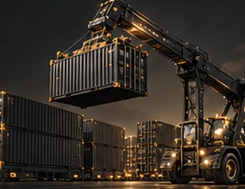
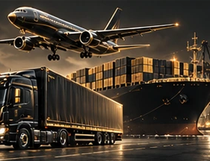
Жеткізудің негізгі тәсілдері
Автотасымал
Әуе тасымалы
Контейнерлік
Мультимодальды
Жіберушіден
алушыға дейін
Шұғыл
жеткізілімдер үшін
Ірі партиялар
және ұзақ бағыттар
Бірнеше көлік
түрін пайдалану
Көлікті бағыт пен жөнелту шарттарын тексергеннен кейін таңдаймыз
03
Notes:
Материалы проекта SRA «Silk Road Asia», сайт https://sra-silk-road-asia.sgv-web-business.chatgpt.site/ . Источник изображений: оригинальные ассеты опубликованного проекта SRA service-scene-premium-2.webp, service-scene-premium-1.webp, service-scene-premium-3.webp, service-scene-premium-4.webp. Это тематические иллюстрации, не документальные фотографии собственного автопарка или выполненных поставок. Изображения доступны для замены в PowerPoint.

Slide 4



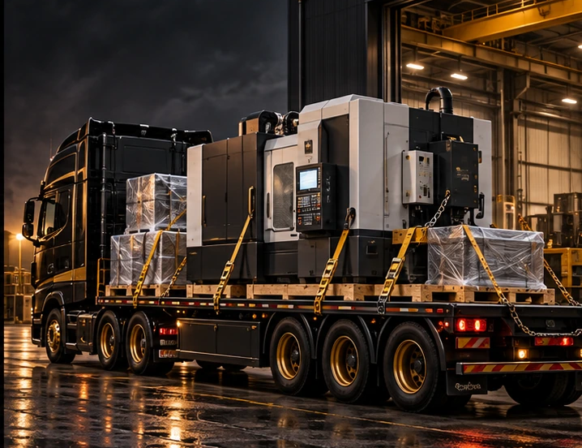
Жүктің ерекше талаптары
Ірі габаритті
Рефрижераторлық
Қауіпті жүктер
Жабдық
пен станоктар
Өлшем, салмақ
және шектеулер
Келісілген
температура режимі
Қауіптілік сыныбы
және қаптама
Тиеу, қаптау
және бекіту
Тасымал мүмкіндігін бастапқы деректер бойынша растаймыз
04
Notes:
Материалы проекта SRA «Silk Road Asia», сайт https://sra-silk-road-asia.sgv-web-business.chatgpt.site/ . Источник изображений: оригинальные ассеты опубликованного проекта SRA service-scene-premium-5.webp, service-scene-premium-7.webp, service-scene-premium-6.webp, service-scene-premium-12.webp. Это тематические иллюстрации, не документальные фотографии собственного автопарка или выполненных поставок. Изображения доступны для замены в PowerPoint.

Slide 5
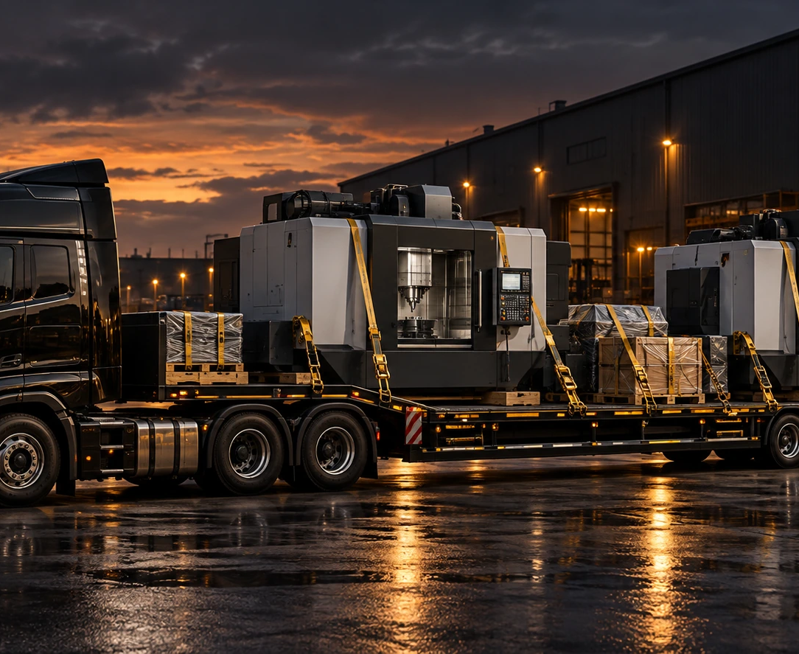
Жабдық пен станоктар
01
Өлшемі мен салмағы
Әр жүк орнының параметрлері және ауырлық орталығы
02
Тиеу
Техника, көтеру нүктелері және орынға қолжетімділік
03
Қорғау
Қаптама, бекіту және сезімтал тораптар
04
Бағыт
Әр учаскедегі шектеулер мен жағдайлар
05
Notes:
Материалы проекта SRA «Silk Road Asia», сайт https://sra-silk-road-asia.sgv-web-business.chatgpt.site/ . Дополнительный самостоятельный слайд об услуге перевозки оборудования и станков. Источник: /uslugi/perevozka-oborudovaniya-i-stankov/. Источник изображений: оригинальные ассеты опубликованного проекта SRA finder-equipment-wide.webp. Это тематические иллюстрации, не документальные фотографии собственного автопарка или выполненных поставок. Изображения доступны для замены в PowerPoint.

Slide 6
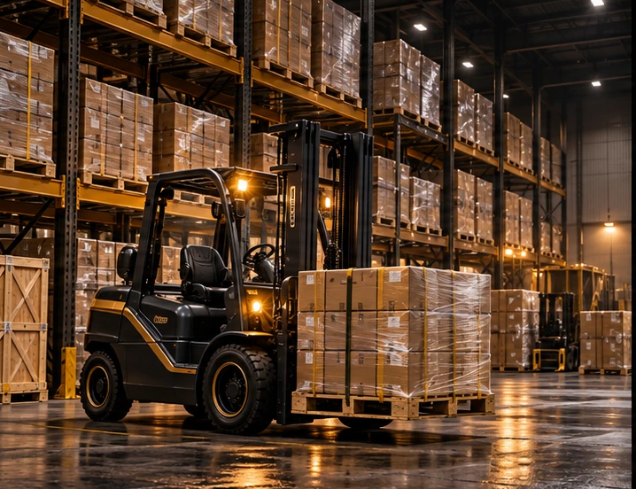

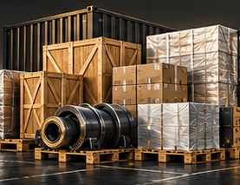

Тасымалға дейінгі және кейінгі қызметтер
Біріктіру
қоймалары
Экспедициялау
Құрама жүктер
Көшу
Әртүрлі жеткізушінің
жүктерін жинау
Тасымал қатысушылары
мен кезеңдері
Жеке көлік немесе
контейнер қажет емес
Жиһаз, техника
және жеке заттар
Операциялар құрамын клиенттің міндетіне сай келісеміз
06
Notes:
Материалы проекта SRA «Silk Road Asia», сайт https://sra-silk-road-asia.sgv-web-business.chatgpt.site/ . Источник изображений: оригинальные ассеты опубликованного проекта SRA service-scene-premium-10.webp, service-scene-premium-11.webp, service-scene-premium-8.webp, service-scene-premium-9.webp. Это тематические иллюстрации, не документальные фотографии собственного автопарка или выполненных поставок. Изображения доступны для замены в PowerPoint.

Slide 7
Қазақстанға бағыттар
Қытай
Түркия
Алматы
Астана
Шымкент
Басқа қалалар мен өңірлер
Еуропа
Ресей
Қазақстан
Өзбекстан
Оңтүстік Корея
БАӘ
Бағыт пен транзит мүмкіндігін әр өтінім бойынша нақтылаймыз
07
Notes:
Материалы проекта SRA «Silk Road Asia», сайт https://sra-silk-road-asia.sgv-web-business.chatgpt.site/ . Перечислены направления из материалов проекта. Схема не является географической картой и не подтверждает наличие регулярного сервиса по любому маршруту.

Slide 8
Тасымалдың бес кезеңі
1
2
3
4
5
Өтінім
Жоспарлау
Шарттар
Тасымал
Жеткізу
Бағыт пен
жүк параметрлері
Көлік пен
шектеулер
Құны мен
қызметтер құрамы
Бағыт бойынша
үйлестіру
Жүкті тапсыру
және құжаттар
Байланыс тәртібі мен шарттарды жөнелтуге дейін бекітеміз
08
Notes:
Материалы проекта SRA «Silk Road Asia», сайт https://sra-silk-road-asia.sgv-web-business.chatgpt.site/ .

Slide 9
Тасымал құны қалай қалыптасады
Міндетке сай
есептеу
Бағыт
Жөнелту, жеткізу және транзит пункттері
Партия
Салмақ, көлем, өлшемдер және жүк орындарының саны
Көлік
Нақты өтінім бойынша
қолжетімді тәсілдерді салыстырамыз
Жеткізу тәсілі және жөнелтуге дайындық
Шарттар
Ерекше талаптар мен қосымша операциялар
09
Notes:
Материалы проекта SRA «Silk Road Asia», сайт https://sra-silk-road-asia.sgv-web-business.chatgpt.site/ .

Slide 10
Жөнелтуге дейін нені келісеміз
Клиент
SRA
Жүктің сипаттамасы мен параметрлері
Тасымал схемасы
Мекенжайлар және партияның дайындығы
Бағыттағы операциялар
Жеткізу жағдайларына қойылатын талаптар
Құны мен шарттары
Жеткізілім құжаттары
Байланыс тәртібі
10
Notes:
Материалы проекта SRA «Silk Road Asia», сайт https://sra-silk-road-asia.sgv-web-business.chatgpt.site/ .

Slide 11
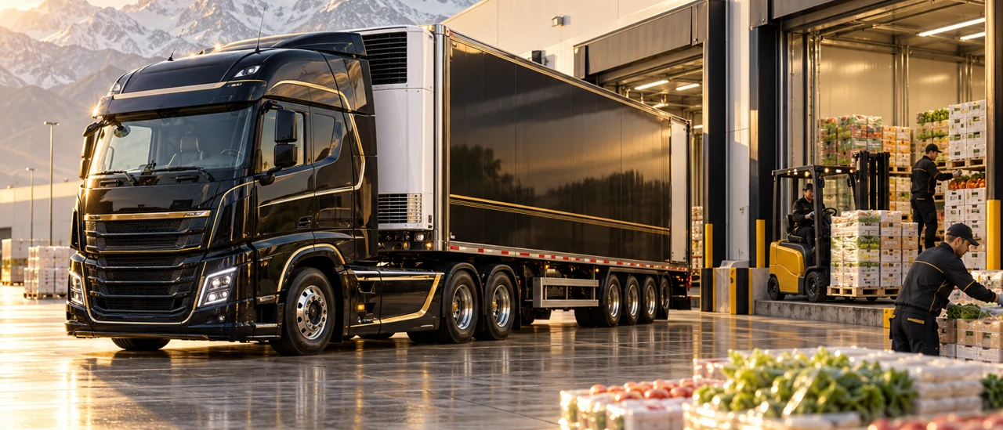
Азық-түлік тасымалының мысалы
SRA МАТЕРИАЛДАРЫНАН МЫСАЛ
Қазан
Ақтөбе
20 т
Партия салмағы
1 200 000 ₸
Мысалдағы құны
Тақырыптық сурет
Бұл мысал қазіргі тариф емес. Шарттарды растау қажет.
11
Notes:
Материалы проекта SRA «Silk Road Asia», сайт https://sra-silk-road-asia.sgv-web-business.chatgpt.site/ . Источник примера: src/content/case-examples.json проекта SRA, запись Казань — Актобе: продукты, 20 т, 1 200 000 ₸. Не заявляет подтверждённого срока или результата. Цена приведена как материал сайта, а не действующее предложение. Источник изображений: оригинальные ассеты опубликованного проекта SRA case-food-scene.webp. Это тематические иллюстрации, не документальные фотографии собственного автопарка или выполненных поставок. Изображения доступны для замены в PowerPoint.

Slide 12
Тасымалды есептеуге арналған бриф
01
Бағыт
Ел, қала және тиеу мен түсіру мекенжайлары
02
Жүк
Атауы, мақсаты және қаптамасы
03
Параметрлер
Салмақ, көлем, өлшемдер және жүк орындарының саны
04
Мерзімдер
Партияның дайындығы және қалаған алу күні
05
Ерекше шарттар
Температура, қауіптілік, тиеу және бекіту
06
Байланыс
Аты, телефоны, компаниясы және бар болса E-mail
12
Notes:
Материалы проекта SRA «Silk Road Asia», сайт https://sra-silk-road-asia.sgv-web-business.chatgpt.site/ .

Slide 13
SRA-мен ынтымақтастық
Алғашқы жеткізілім
Тұрақты жөнелтілімдер
Бастапқы деректерді талдап,
жүкке қойылатын талаптарды нақтылаймыз.
Нақты міндетке сай
келісілген схеманы ұсынамыз.
Қайталанатын жөнелтілімдер мен
жүкті біріктіру орындарын жоспарлаймыз.
Өтінімдер мен құжаттарды
алмасу тәртібін келісеміз.
13
Notes:
Материалы проекта SRA «Silk Road Asia», сайт https://sra-silk-road-asia.sgv-web-business.chatgpt.site/ .

Slide 14
Тасымалыңызды талқылайық
+7 (777) 311-19-09
info@sra.kz
Алматы, Райымбек даңғылы, 348а
Zeinet бизнес орталығы, 512а кеңсе
Дс–Жм 09:00–18:00
14
Notes:
Материалы проекта SRA «Silk Road Asia», сайт https://sra-silk-road-asia.sgv-web-business.chatgpt.site/ . Контакты из материалов проекта: +7 777 311 19 09, info@sra.kz, Алматы, Райымбека 348а, БЦ Zeinet, офис 512а. Рабочие часы по времени Алматы. Перед внешней рассылкой актуальность подтверждает заказчик.

